Slide 1
Bonnes pratiques

Slide 2
Objectif du cours
Elaboration d'un schéma directeur
Génie logiciel vs Qualité de logiciel
Normes et référentiels de bonnes pratiques
Niveaux d'abstraction
Attention certaines parties ne seront pas publiées

Slide 3
Schéma Directeur

Slide 4
Schéma directeur
Feuille de route pour atteindre la cible à 5 ans
360 ° sur le SI
Couverture fonctionnelle
Technologique
Humaine
Système de pilotage
Actualisation chaque année

Slide 5
Schéma Directeur
Phase 1 : Comprendre la stratégie de l’organisation
Phase 2 : Prendre connaissance du SI existant
Phase 3 : Dresser l’inventaire des besoins non couverts
Phase 4 : Valider le 1er film du SI à 5 ans
Phase 5 : Intégrer la dimension technologique
Phase 6 : Analyser la valeur
Phase 7 : Etablir le plan informatique à moyen terme
Phase 8 : En déduire les conséquences en termes de ressources et d’organisation
Phase 9 : Rédiger le SDSI

Slide 6
Transformation MAP
Description de la road map de transformation
Descriptions des changements
Langage non technique
décrit des décisions et des compromis
Catalogue de projets
Chaque projet à un chemin pour conduire vers cible

Slide 7
Genie logiciel et qualité applicative

Slide 8
Raisons principales des bugs
Erreurs humaines
Taille et complexité des logiciels
Taille des équipes de conception/développement
Manque de méthodes de conception
Négligence de la phase d'analyse des besoins du client
Négligence et manque de méthodes et d'outils des phases de validation/vérification

Slide 9
Mythe du logiciel
Affirmation 1 : Avoir une idée grossière du logiciel est suffisante pour commencer à programmer
Faux : échecs dus principalement à une idée imprécise du logiciel
Affirmation 2 : Le travail est terminé quand programme écrit et fonctionnel
Faux : maintenance du logiciel = plus du 50% du coût total

Slide 10
Mythe du logiciel
Affirmation 3 : C'est facile de gérer spécifications changeantes
Faux : changements de spécifications souvent coûteux
Affirmation 4 : En cas de retard, la solution est ajoutée des programmeurs
Faux : période de familiarisation et communication plus difficile
impliquent perte de productivité
Ajouter des programmeurs à un projet en retard ne fait que le retarder davantage

Slide 11
Mythe du logiciel
Affirmation 5 : En fin de projet, l'expert sécurité me donnera ses recommandations
Faux : La sécurité d'un projet est un élement à intégrer dans la phase de conception en amont de la réalisation

Slide 12
loi de Hofstadter
De manière générale :
"Il faut toujours plus de temps que prévu,
même en tenant compte de la loi de Hofstadter"
Douglas Hofstadter, Gödel, Escher, Bach : Les Brins d'une Guirlande Éternelle, 1979
La loi de Hofstadter (ou Loi de glissement de planning) est une loi empirique concernant la difficulté de la planification dans le domaine de la recherche et du développement. Pas seulement valable en développement logiciel...

Slide 13

loi de PARETO
La loi de Pareto, loi des 80-20, est un phénomène empirique constaté dans certains domaines : environ 80 % des effets sont le produit de 20 % des causes.
Par exemple : 80% du chiffre d’affaires est généré par 20% des produits

Slide 14
loi de PARETO
Effort
Résultat
80 %
20%
80%
20 %

Slide 15
loi de PARETO
Comment appliquer le principe de Pareto à la gestion de la qualité projet?
80% du temps passé sur le projet sera en réalité consacré à 20% des tâches importantes pour que le projet aboutisse.
Trop de temps sur des détails et pas assez sur des tâches indispensables. Il faut donc mettre en œuvre des actions pour inverser la vapeur.

Slide 16
Genie Logiciel
Idée : appliquer les méthodes classiques d'ingénierie au domaine du logiciel
Ingénierie (ou génie) : Ensemble des fonctions allant de la conception et des études à la responsabilité de la construction et au contrôle des équipements d'une installation technique ou industrielle

Slide 17
Genie Logiciel
Définition : Ensemble des méthodes, des techniques et des outils dédiés à la conception, au développement et à la maintenance des SI
Objectif : Avoir des procédures systématiques pour des logiciels (de grande taille) afin que :
la spécification corresponde aux besoins réels du client
le logiciel respecte sa spécification
les délais et les coûts alloués à la réalisation soient respectés

Slide 18
Particularités du logiciel
produit immatériel et invisible
difficile de mesurer la qualité
conséquences critiques causées par des détails infimes
MAJ et maintenance nécessaires (liée l'évolution rapide de la technologie mais aussi des besoins)
difficile de raisonner sur des programmes
défaillances logicielles principalement humaines

Slide 19
Critères de qualité du logiciel
Validité : réponse aux besoins des utilisateurs
Facilité d'utilisation : prise en main & robustesse
Performance : tps de réponse, débit, fluidité...
Fiabilité : tolérance aux pannes
Sécurité : intégrité des données et protection des accès
Maintenabilité : facilité à corriger / transformer
Portabilité : changement d'environnement matériel ou logiciel

Slide 20
Principes d'ingénierie logiciel
Rigueur :
principale source d'erreurs humaine, s'assurer par tous les moyens que ce qu'on écrit est bien ce qu'on veut dire et que ça correspond à ce qu'on a promis (outils, revue de code...)
Abstraction :
Extraire des concepts généraux sur lesquels raisonner, puis instancier les solutions sur les cas particuliers

Slide 21
Principes d'ingénierie logiciel
Décomposition en sous-problèmes :
Traiter chaque aspect séparément, chaque sous-problème plus simple que problème global
Modularité :
Partition du logiciel en modules interagissant, remplissant une fonction et ayant une interface cachant l'implantation aux autres modules

Slide 22
Principes d'ingénierie logiciel
Construction incrémentale :
Pas à pas, intégration progressive
Généricité :
Proposer des solutions plus générales que le problème pour pouvoir les réutiliser et les adapter à d'autres cas

Slide 23
Principes d'ingénierie logiciel
Anticipation des évolutions :
Liée à la généricité et à la modularité, prévoir les ajouts/modifications possibles de fonctionnalités
Documentation :
Essentielle pour le suivi de projet et la communication au sein de l'équipe de projet

Slide 24
Principes d'ingénierie logiciel
Standardisation/normalisation :
Aide à la communication pour le développement, la maintenance et la réutilisation

Slide 25
Principes d'ingénierie logiciel
Rigueur
Abstraction
Décomposition en sous-problèmes
Modularité
Construction incrémentale
Généricité
Anticipation des évolutions
Documentation
Standardisation/normalisation

Slide 26
Audit de code
Basé sur un référenciel de bonnes pratiques
Audit manuel ou automatique
FxCop / CAST / ...

Slide 27
Les normes et référentiels

Slide 28
AFNOR
Association Française pour l'Assurance de la Qualité
Eléments constituant un cahier des charges (Norme AFNOR X50-151)

Slide 29
Présentation générale du problème
1.1 Projet
1.1.1 Finalités
1.1.2 Espérance de retour sur investissement
1.2 Contexte
1.2.1 Situation du projet par rapport aux autres projets
1.2.2 Études déjà effectuées
1.2.3 Études menées sur des sujets voisins
1.2.4 Suites prévues
1.2.5 Nature des prestations demandées
1.2.6 Parties concernées par le déroulement du projet et ses résultats (demandeurs, utilisateurs)
1.2.7 Caractère confidentiel s'il y a lieu

Slide 30
Expression du besoin
2.1 Fonctions attendues
• 2.1.1 Fonctions de service principales (qui sont la raison d’être du produit)
• 2.1.2 Fonctions de service complémentaires (qui améliorent, facilitent ou complètent le service rendu)
• 2.1.3 Contraintes
2.2 Critères d’appréciation
2.3 Niveaux des critères d’appréciation et ce qui les caractérise

Slide 31
Cahier des charges
Cadre de réponse
• 3.1 Pour chaque fonction
3.1.1 Solution proposée
3.1.2 Niveau atteint pour chaque critère d’appréciation de cette fonction et modalités de contrôle
3.1.3 Part du prix attribué à chaque fonction

Slide 32
Cahier des charges
Cadre de réponse
3.2 Pour l’ensemble du produit
3.2.1 Prix de la réalisation de la version de base
3.2.2 Options et variantes proposées non retenues au cahier des charges
3.2.3 Mesures prises pour respecter les contraintes et leurs conséquences économiques
3.2.4 Outils d’installation, de maintenance … à prévoir
3.2.5 Décomposition en modules, sous-ensembles
3.2.6 Prévisions de fiabilité
3.2.7 Perspectives d’évolution technologique

Slide 33
Norme ISO
Norme Systèmes de management de la qualité série 9000 est constituée de :
Lignes directrices pour l'amélioration des performances
pilotage de la sécurité des SI

Slide 34
ITIL
Information Technology Infrastructure Library
recense est un ensemble d'ouvrages les bonnes pratiques du management du système d'information
référentiel très large :
Organisation d'un système d'information ?
amélioration l'efficacité du système d'information ?
Réduction des risques ?
Augmenter la qualité des services informatiques ?

Slide 35
CobiT
Control Objectives for Information and related Technology (Objectifs de contrôle de l’Information et des Technologies Associées)
CobiT est une approche orientée processus
Outil fédérateur : instaurer un langage commun pour parler de la gouvernance des SI (4 domaines)
Planification et Organisation
Acquisition et Installation
Livraison et Support
Monitoring

Slide 36
CMMI
Capability Maturity Model Integration
Ensemble structuré de bonnes pratiques, destiné aux entreprises d'ingénierie
CMMI-DEV pour le développement de systèmes (publié en août 2006)

Slide 37
Les niveaux d'abstraction

Slide 38
Quand Monsieur DUPONT exécute un programme !
?

Slide 39
?
Programme en
Pascal, C, C++
JAVA
Hiérarchie
de traduction

Slide 40
?
Programme en
Pascal, C, C++
JAVA !!!!...
Compilateur
Programme en
Langage assembleur
Hiérarchie
de traduction

Slide 41
?
Programme en
Pascal, C, C++
JAVA !!!!...
Compilateur
Programme en
Langage assembleur
Hiérarchie
de traduction
Assembleur
Programme en
Langage machine

Slide 42
La hiérarchie de traduction
?
Programme en
Pascal, C, C++
JAVA !!!!...
Compilateur
Programme en
Langage assembleur
Hiérarchie
de traduction
Assembleur
Programme en
Langage machine
Chargeur
en Mémoire

Slide 43
La hiérarchie de traduction
?
Programme en
Pascal, C, C++
JAVA !!!!...
Compilateur
Programme en
Langage assembleur
Hiérarchie
de traduction
Assembleur
Programme en
Langage machine
Chargeur
en Mémoire

Slide 44
Conception
?
Conception
du Logiciel
Machines
virtuelles
Principe de
l’abstraction
Conception
du Matériel

Slide 45
la mécanique de l’abstraction
l’abstraction implique souvent simplification, le remplacement d’une situation complexe et détaillée du monde réel par un modèle compréhensible grâce auquel nous pouvons résoudre un problème.
Nous faisons donc abstraction des détails dont l’impact sur la solution à un problème est minimal ou inexistant, créant par là un modèle qui nous permet de nous consacrer à l’essence du problème.
Notes:
Nous faisons donc abstraction des détails dont l’impact sur la solution à un problème est minimal ou inexistant, créant par la un modèle qui nous permet de nous consacrer à l’essence du problème.

Slide 46
2 problèmatiques à résoudre
Quelles sont les données ?
Quels sont les traitements à réaliser ?
Données et traitements sont indissociablement
Les données ne vivent que par les traitements, les traitements ne fonctionnent qu'avec des données. C'est le pile et le face de la même pièce.

Slide 47
2 problèmatiques à résoudre
Natures différentes (les données expriment la statique, les traitements expriment la dynamique)
Ces deux facettes d'un même système d'information sont analysées séparément, chacune avec des raisonnements spécifiques
Même dichotomie dans l'approche objet.

Slide 48
Les niveaux d'abstraction de MERISE
Le niveau conceptuel formalise les activités (que fait-on, pourquoi le fait-on) sans préoccupation de l'organisation
Le niveau organisationnel formalise les activités en prenant en compte l'organisation (qui le fait, où, quand, quelles ressources humaines, informatique, données)

Slide 49
Les niveaux d'abstraction de MERISE
Le niveau logique formalise le fonctionnement du logiciel (avec quel moyen logiciel)
Le niveau physique est le niveau le plus proche de l'implémentation
Remarque : Fusion des niveaux logiques et organisationnels dans certaines représentations

Slide 50
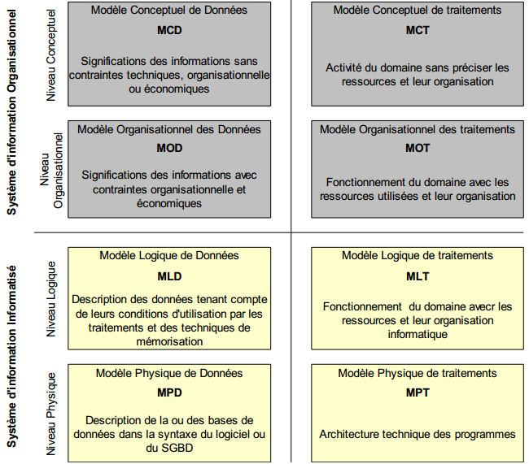

Slide 51
Les niveaux d'abstraction de MERISE
Les niveaux d'abstraction se conjuguent avec le degré de détail !
Le degré de détail (de global à détaillé) exprime la "granularité" de l'activité modélisée
Le mécanisme de décomposition permet de passer d'une activité "macroscopique" à un ensemble d'activités plus détaillées et formalisées, un peu comme un effet de zoom

Slide 52
Controverse sur MERISE
Méthode adaptée à la modélisation de gros projets. Sa capacité à modéliser des projets courts et de taille modeste est parfois contestée.
Utilisation nécessite d'être modulée souplement en fonction de la nature du projet, et non utilisée de façon excessivement rigide.
Certains affirment qu'elle serait mal adaptée aux environnements distribués lors que cette méthode développe longuement les aspects de l'informatique distribuée.

Slide 53
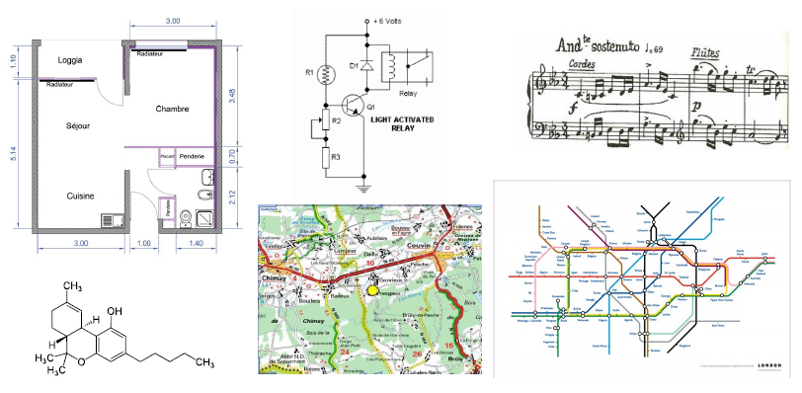
Modèlisation graphique
Un beau dessin vaut mieux qu'un long discours !!
Seulement s'il est compris par tous de la même manière

Slide 54
Modèlisation graphique
Les algorithmes sont des modèles d'abstraction

Slide 55
Diagrammes UML
Représentation du logiciel à différents points de vue :
Vue des cas d'utilisation : vue des acteurs (besoins attendus)
Vue logique : vue de l’intérieur (satisfaction des besoins)
Vue d'implantation : dépendances entre les modules
Vue des processus : dynamique du système
Vue de déploiement : organisation environnementale du logiciel

Slide 56
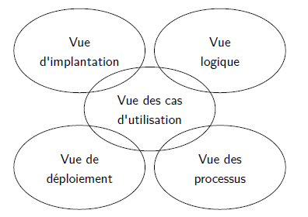
Diagrammes UML

Slide 57
Diagrammes UML
14 diagrammes hiérarchiquement dépendants
Modélisation à tous les niveaux le long du processus de développement
UML n'est pas une méthode de conception
UML est un outil indépendant de la méthode

